Slide 1
Мастерство в кормлении: секреты создания здорового меню для аквариумных обитателей

Slide 2
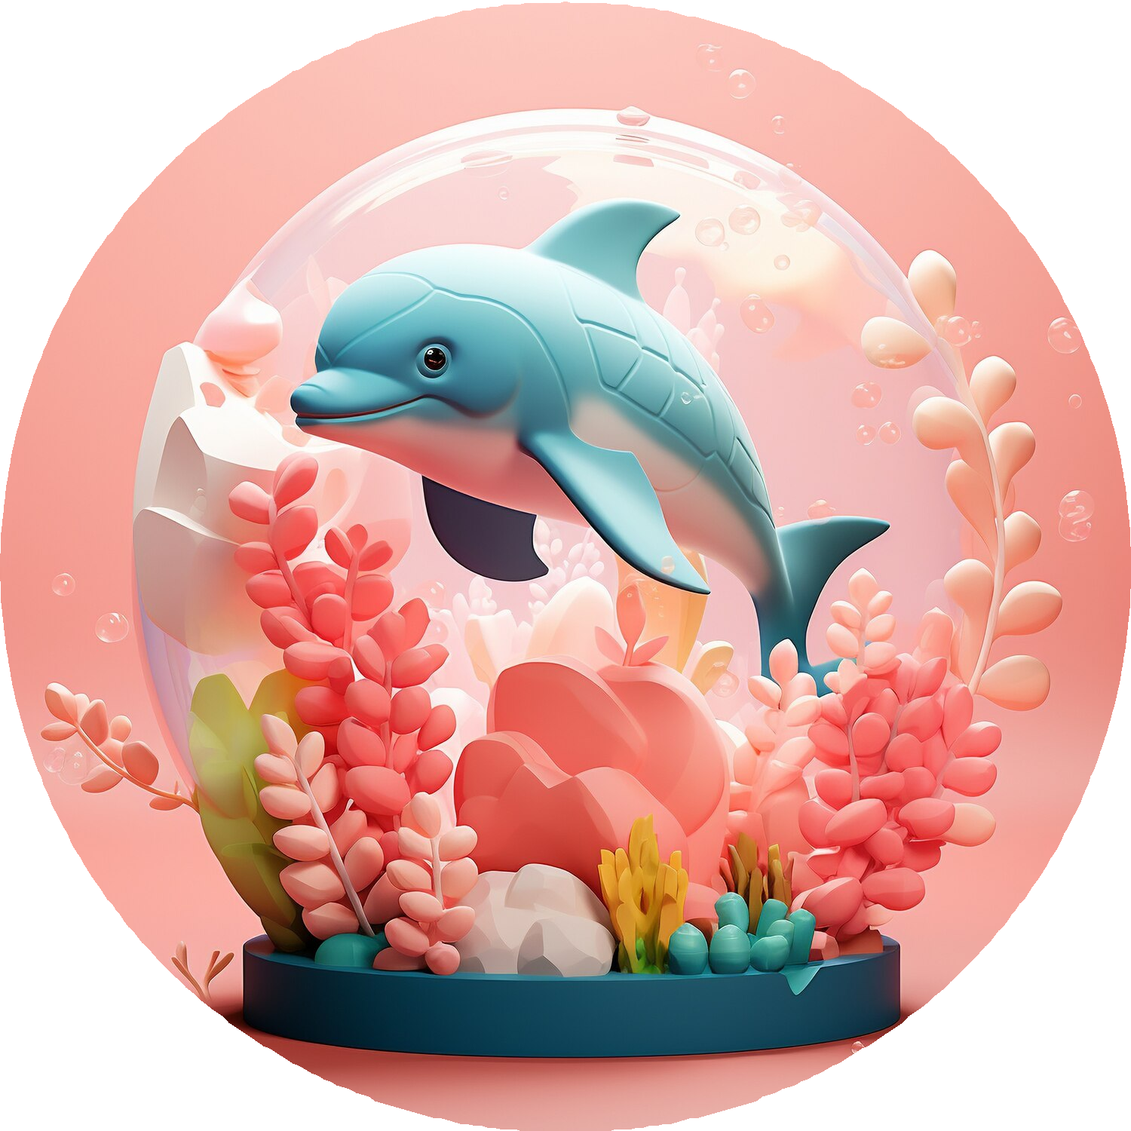
Введение
Добро пожаловать в мир здорового питания для аквариумных обитателей! В этой презентации мы расскажем вам о секретах создания балансированного меню для ваших питомцев. Готовы погрузиться в мир мастерства в кормлении?

Slide 3

Разнообразие
Упзниайттеа, кнак иобоягатить рацион ваших рыбок разнообразными ингредиентами. От свежих овощей до специализированных кормов, мы
предложим вам идеи для создания
здорового и интересного меню для аквариумных обитателей.

Slide 4
Белковое питание
Узнайте, почему белки играют важную роль в питании рыб. Мы поделимся с вами рецептами и советами по использованию белковых добавок для поддержания здоровья и энергии ваших питомцев.

Slide 5

Витаминизация
Узнайте, какие витамины необходимы для здоровья и иммунитета рыб. Мы расскажем о природных и искусственных источниках витаминов и поделимся секретами их правильного применения.

Slide 6

Балансировка
У^{р}зн^{а}ай^{ц}те^{и}о в^{о}аж^{н}но^{а}сти баланса в питании аквариумных обитателей. Мы предложим вам методы и инструменты для создания сбалансированного
рациона, который будет способствовать здоровью и долголетию ваших
питомцев.

Slide 7
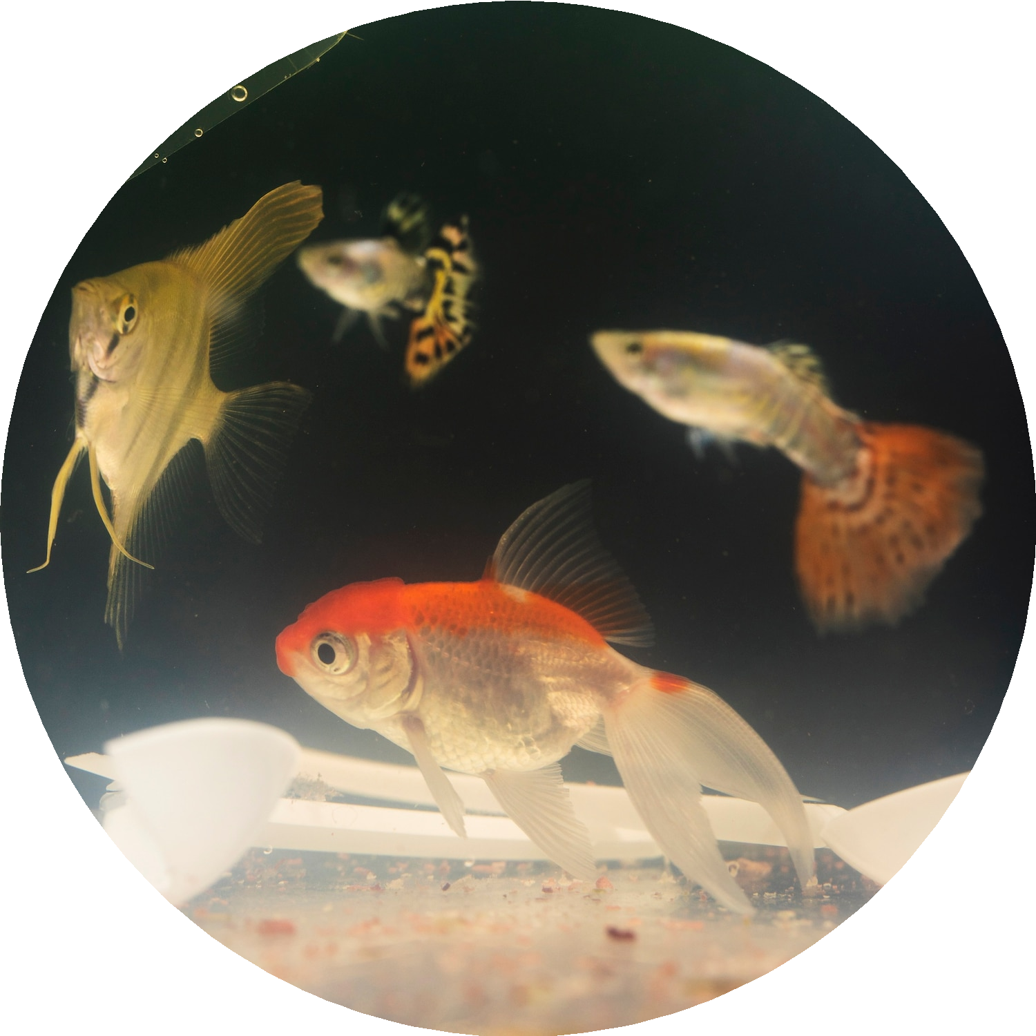
Избегайте
пУзнеайртеео нкеогатривмныхапоследствиях
перекорма для здоровья рыб. Мы предложим вам стратегии и рекомендации по контролю за количеством пищи, чтобы избежать перекорма и связанных с ним проблем.

Slide 8
Уникальные потребности
Узнайте о уникальных потребностях различных видов рыб. Мы предложим вам советы и рекомендации по созданию индивидуального питания, учитывая особенности каждого вида.

Slide 9

Эксперименты с ^{м}Игр^{е}ай^{н}те^{ю}с различными ингредиентами
и рецептами, чтобы создать уникальное и здоровое меню для ваших рыбок. Мы поделимся с вами идеями для творческого подхода к созданию питания для аквариумных обитателей.

Slide 10
Заключение
Спасибо, что погрузились в мир мастерства в кормлении! Мы надеемся, что наши советы помогут вам создать здоровое и интересное меню для ваших аквариумных питомцев. Приходите к нам снова!

